Slide 1

第三章 函数的概念与性质
3.2.1 函数的单调性
高中数学/人教A版/必修一

Slide 2
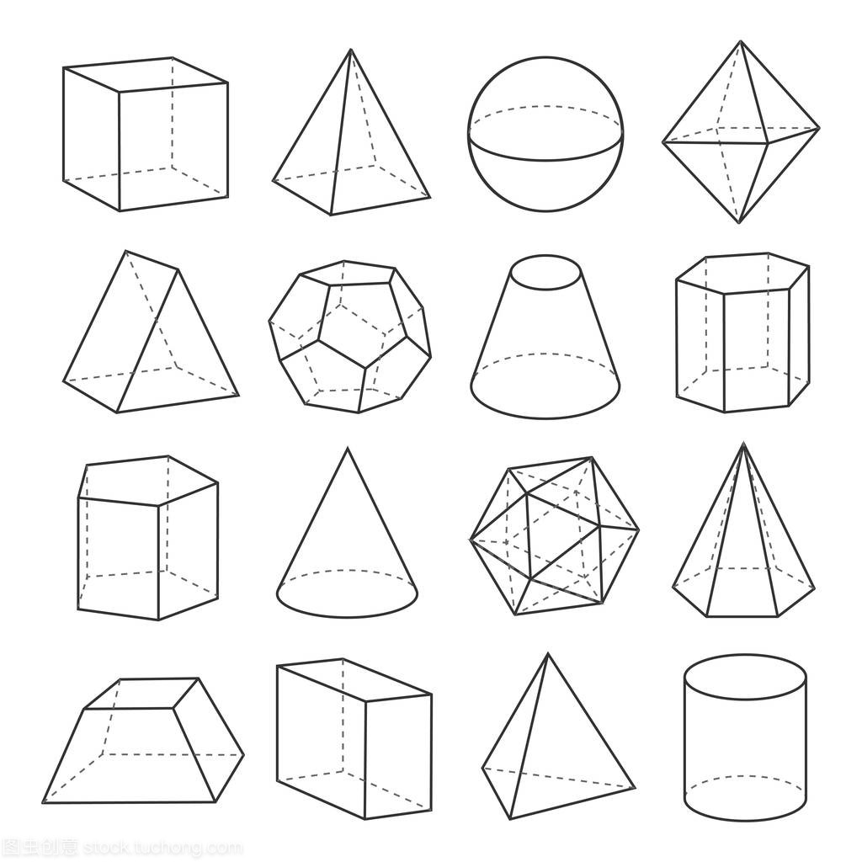
3.2.1 函数的单调性
思维篇
素养篇
知识篇

Slide 3
德国有一位著名的心理学家艾宾浩斯，对人类的记忆牢固程度进行了有关研究.他经过测试，得到了有趣的数据.
数据表明，记忆量y是时间间隔t的函数. 艾宾浩斯根据这些数据描绘出了著名的“艾宾浩斯记忆遗忘曲线”(如图)
y
记忆的数量(百分数)
100
你能用自然语言描述记忆量y随着时间t的变化而变化的趋势吗？
80
60
40
20
o
t
1
2
3
天数

Slide 4
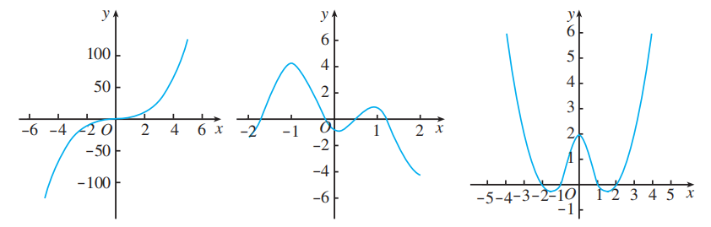
在初中，我们利用函数图象研究过函数值随自变量的增大而增大(或减小)的性质，这一性质叫做函数的单调性．
下面进一步用符号语言刻画这种性质．

Slide 5
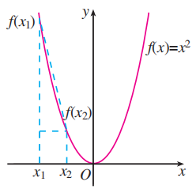
先研究二次函数 f(x)＝x² 的单调性.
如图，图象在y轴左侧部分从左到右是下降的，也就是说，当x＜0时，y随x的增大而减小．
用符号语言描述:任意取x₁，x₂∈(－∞,0］，得到f(x₁)＝x₁²，f(x₂)＝x₂²，那么
当x₁＜x₂时，有f(x₁)>f(x₂)．
这时我们就说函数 f(x)＝x² 在区间(－∞,0］上是单调递减的.

Slide 6
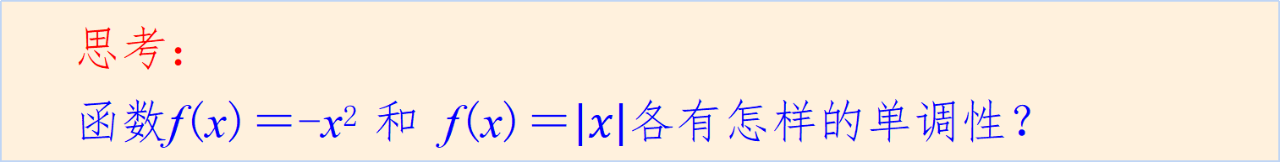
如图，图象在y轴右侧部分从左到右是上升的，也就是说，当x>0时，y随x的增大而增大．
用符号语言描述:任意取x₁，x₂∈[0,+∞)，得到f(x₁)＝x₁²，f(x₂)＝x₂²，那么
当x₁＜x₂时，有f(x₁)＜ f(x₂)．
这时我们就说函数 f(x)＝x² 在区间[0,+∞)上是单调递增的.
思考：
函数f(x)＝-x² 和 f(x)＝$$\left|x\right|$$各有怎样的单调性？

Slide 7
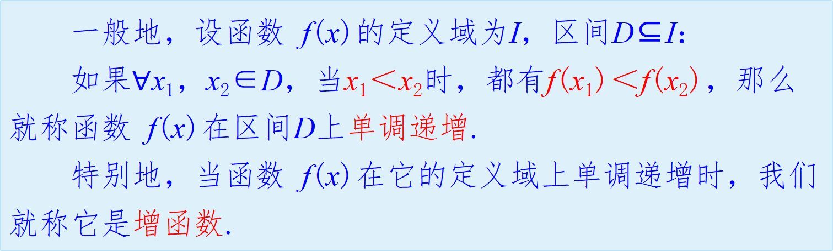
y
n
o
m
x
1
函数的单调性
一般地，设函数 f(x)的定义域为I，区间D⊆I：
如果$$∀$$x₁，x₂∈D，当x₁＜x₂时，都有f(x₁)＜f(x₂)，那么就称函数 f(x)在区间D上单调递增.
特别地，当函数 f(x)在它的定义域上单调递增时，我们就称它是增函数.
f(x₂)
f(x₁)
x₁
x₂

Slide 8
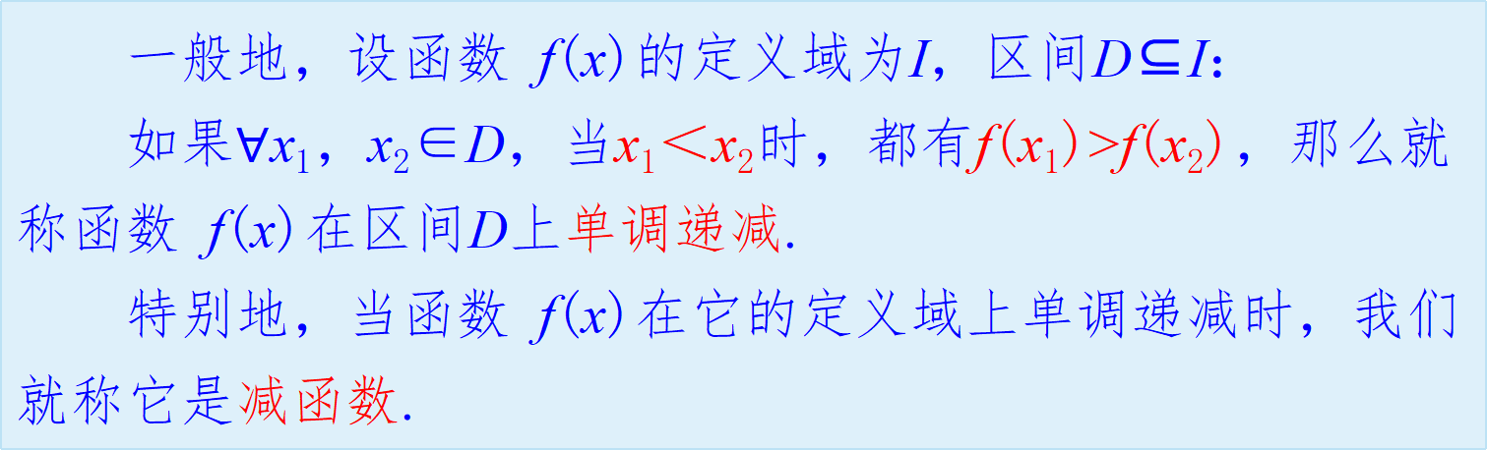
x₁
x₂
x
O
1
函数的单调性
一般地，设函数 f(x)的定义域为I，区间D⊆I：
如果$$∀$$x₁，x₂∈D，当x₁＜x₂时，都有f(x₁)>f(x₂)，那么就称函数 f(x)在区间D上单调递减.
特别地，当函数 f(x)在它的定义域上单调递减时，我们就称它是减函数.
y
f(x₁)
f(x₂)
m
n

Slide 9
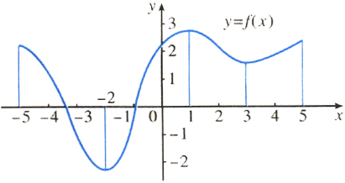
如果函数y=f(x)在区间D上单调递增或单调递减，那么就说函数y=f(x)在这一区间具有(严格的)单调性，区间D叫做y=f(x)的单调区间．
例1.上图是定义在区间[-5,5]上的函数y=f(x)，根据图象说出函数的单调区间，以及在每一个单调区间上，它是增函数还是减函数?

Slide 10
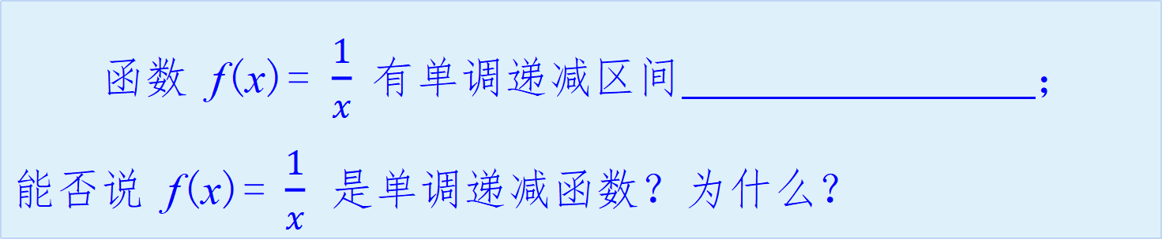
思考
函数 f(x)= $$\frac{1}{x}$$有单调递减区间 ；
能否说 f(x)=$$\frac{1}{x}$$ 是单调递减函数？为什么？

Slide 11
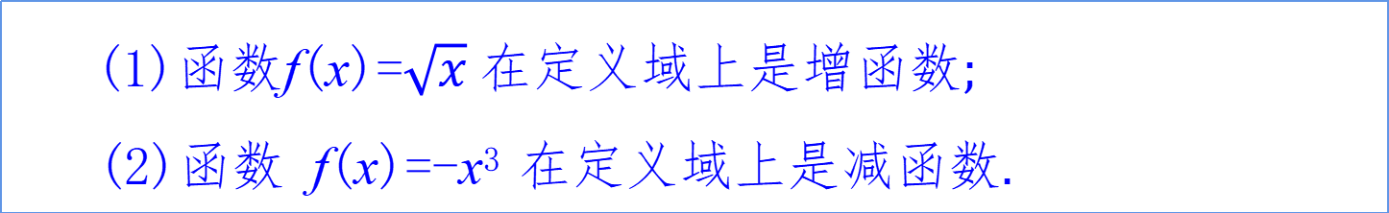
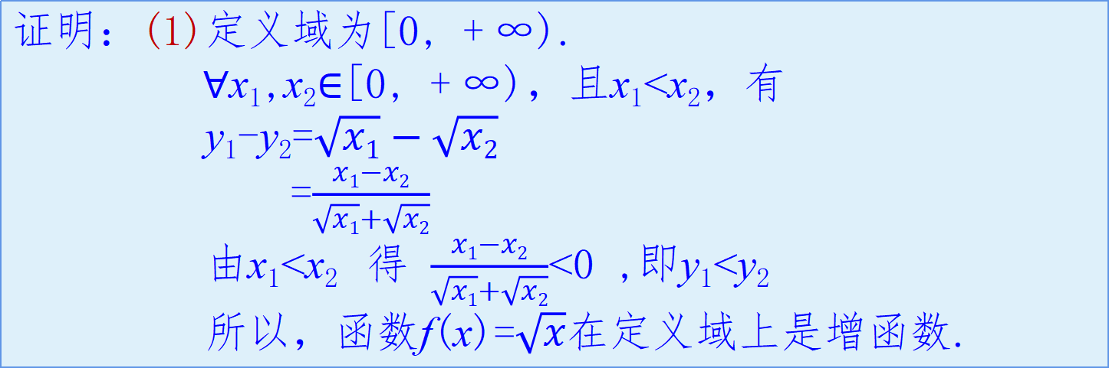
2
函数的单调性的证明
例2.根据定义证明以下各命题：
(1)函数f(x)=$$\sqrt{x}$$ 在定义域上是增函数;
(2)函数 f(x)=-x³ 在定义域上是减函数.
证明：(1)定义域为[0, + ∞).
$$∀$$x₁,x₂$$∈$$[0, + ∞)，且x₁<x₂，有
y₁-y₂=$$\sqrt{x1}−\sqrt{x2}$$
=$$\frac{x1−x2}{\sqrt{x1}+\sqrt{x2}}$$
由x₁<x₂ 得 $$\frac{x1−x2}{\sqrt{x1}+\sqrt{x2}}$$<0 ,即y₁<y₂
所以，函数f(x)=$$\sqrt{x}$$在定义域上是增函数.
取点
作差
变形
定号
结论

Slide 12

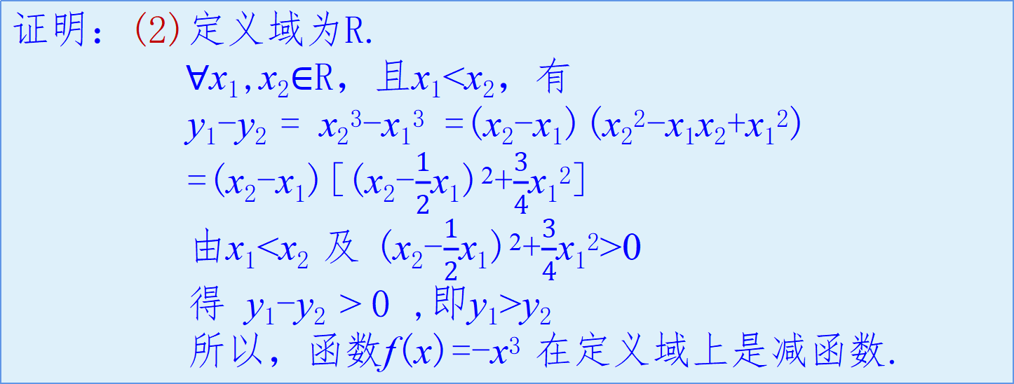
2
函数的单调性的证明
例2.根据定义证明以下各命题：
(1)函数f(x)=$$\sqrt{x}$$ 在定义域上是增函数;
(2)函数 f(x)=-x³ 在定义域上是减函数
证明：(2)定义域为R.
$$∀$$x₁,x₂$$∈$$R，且x₁<x₂，有
y₁-y₂ = x₂³-x₁³ =(x₂-x₁)(x₂²-x₁x₂+x₁²)
=(x₂-x₁)[(x₂-$$\frac{1}{2}$$x₁)²+$$\frac{3}{4}$$x₁²]
由x₁<x₂ 及 (x₂-$$\frac{1}{2}$$x₁)²+$$\frac{3}{4}$$x₁²>0
得 y₁-y₂ > 0 ,即y₁>y₂
所以，函数f(x)=-x³ 在定义域上是减函数.

Slide 13
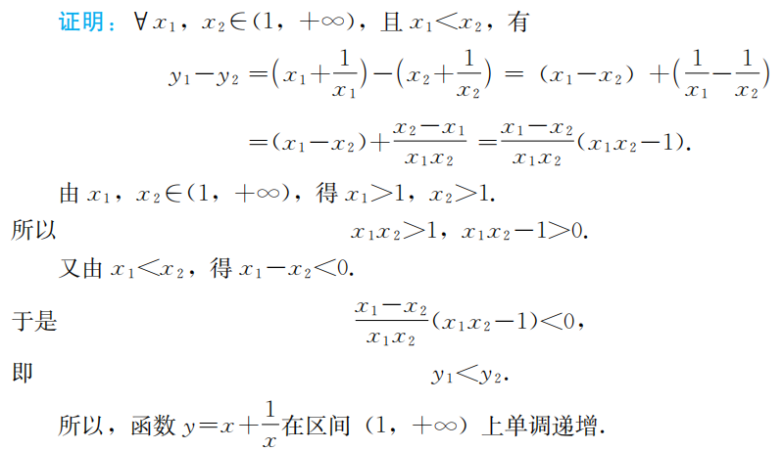
练一练
根据定义证明函数 f(x)=x+$$\frac{1}{x}$$ 在[1, +∞)上是增函数.

Slide 14
3.2.1 函数的单调性
思维篇
素养篇
知识篇

Slide 15
问题系列：
1）函数y＝x²－4x＋5的单调区间是 .
答案：单调递增区间：[2, +∞)
单调递减区间：[-∞, 2)

Slide 16
问题系列：
2）函数y＝x²－4x＋5在区间(4, 5)上单调递增吗？
答案：单调递增

Slide 17
问题系列：
3）函数y＝x²－4x＋5的单调递增区间是(4, 5)吗？
答案：不是

Slide 18
问题系列：
4）函数y＝x²－4x＋5在区间(k, 5)上单调,则k∈ ；
答案：2<k

Slide 19
问题系列：
5）函数y＝x²－4x＋5在区间(k, k+3)上不单调,则
k∈ .
答案: -1<k<2 （由 k < 2<k+3 得）

Slide 20
3.2.1 函数的单调性
思维篇
素养篇
知识篇

Slide 21
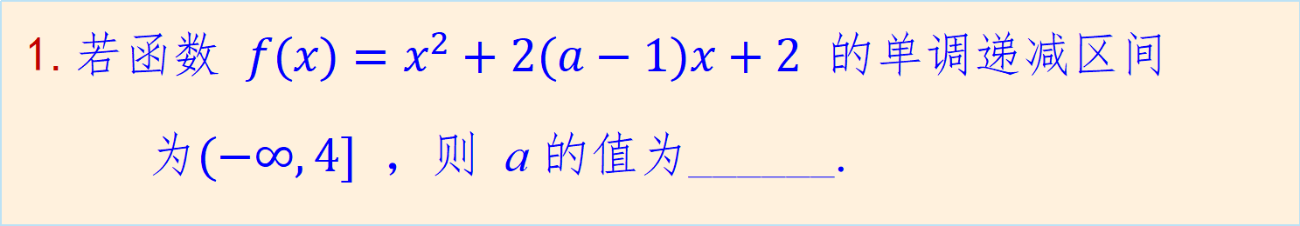
1.若函数 $$f(x)=x^{2}+2(a−1)x+2$$ 的单调递减区间
为$$(−∞,4]$$ ，则 a 的值为______.
答案：a=-3

Slide 22
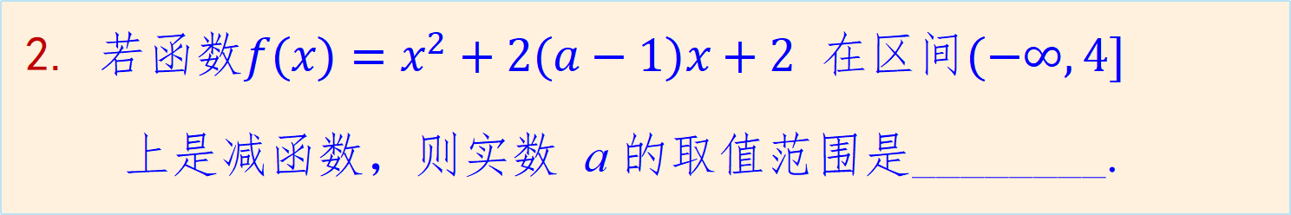
2. 若函数$$f(x)=x^{2}+2(a−1)x+2$$ 在区间$$(−∞,4]$$
上是减函数，则实数 a 的取值范围是________.
答案：a≤-3

Slide 23
3. 若函数 f(x)是定义域为R的减函数，且 f(a-2)<f(1-a),
则a的取值范围是 ；
答案：$$\frac{3}{2}$$<a （由 1-a < a-2 得）

Slide 24
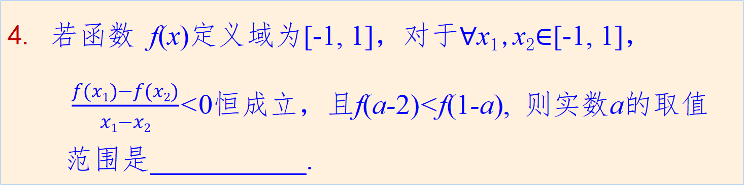
4. 若函数 f(x)定义域为[-1, 1]，对于$$∀$$x₁,x₂$$∈$$[-1, 1]，
$$\frac{f(x1)−f(x2)}{x1−x2}$$<0恒成立，且f(a-2)<f(1-a), 则实数a的取值
范围是 .
答案：$$\frac{3}{2}$$<a≤2 （由 -1≤1-a < a-2≤ 1 得）

Slide 25
课堂小结
一、本节课学习的新知识
函数的单调性
单调区间

Slide 26
课堂小结
二、本节课提升的核心素养
数据分析
数学抽象
直观想象
数学建模

Slide 27
课堂小结
三、本节课训练的数学思想方法
函数思想
数形结合
分类讨论

Slide 28
01
基础作业： .
作业
02
能力作业： .
03
拓展延伸：（选做）

Slide 29
给授课教师的建议：
1. 素养篇与思维篇中的问题，建议以学生分析为主，由
学生思考、探究、讨论，得出解决方案，教师适时点
拨即可;
2. 原PPT上的“分析”文本框内容，仅供教师参考，上
课前建议删除，使问题解决的过程得以原生态呈现.
（本页可以删了！）

